Slide 1
Üretken Yapay Zeka
3. HAFTA
Dr. Öğr. Üyesi Ayhan ARISOY
aarisoy@mehmetakif.edu.tr

Slide 2
İçindekiler
Üretken Yapay Zeka (Generative AI) Nedir?
Geleneksel Yapay Zeka ile Farkları
Temel Çalışma Prensibi: Öğrenme ve Veri Üretme Süreçleri
  Model Eğitimi ve Öğrenme Süreci
    Denetimli Öğrenme (Supervised Learning)
    Denetimsiz Öğrenme (Unsupervised Learning)
    Pekiştirmeli Öğrenme (Reinforcement Learning)
Veri Üretme Süreci
  Olasılıksal Modeller (Probabilistic Models)
  Derin Öğrenme Modelleri (Deep Learning-Based Models)
  İleri Seviye Modeller (Advanced Models)

Slide 3
Üretken Yapay Zeka (Generative AI) Nedir?
Üretken yapay zeka (Generative AI), mevcut verilerden öğrenerek yeni, orijinal ve gerçekçi veriler üretebilen yapay zeka sistemlerini ifade eder.
Geleneksel yapay zeka çoğunlukla veri sınıflandırma, tahmin yapma veya belirli görevleri otomatikleştirme üzerine çalışırken, üretken yapay zeka yeni metin, resim, ses, video ve hatta kod üretebilecek şekilde tasarlanmıştır.
Generative AI, büyük veri setlerinden öğrenerek insan benzeri içerikler üretme kapasitesine sahiptir. ChatGPT gibi metin tabanlı modeller, DALL·E gibi görsel üreten sistemler ve Jukebox gibi müzik üretebilen yapılar, üretken yapay zekanın öne çıkan örnekleridir.

Slide 4
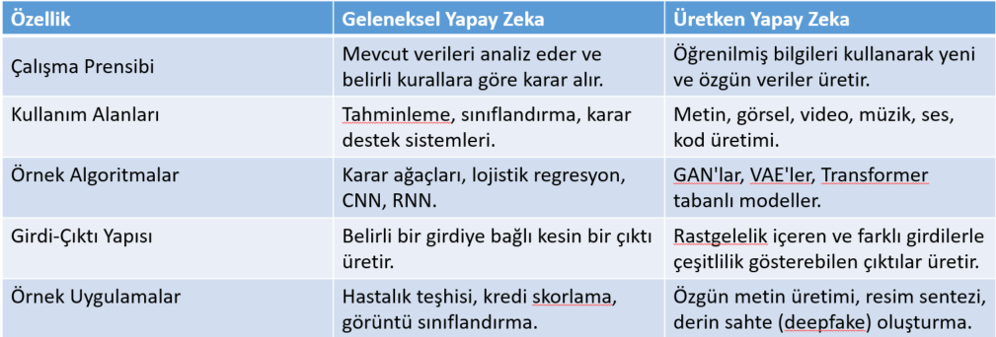
Geleneksel Yapay Zeka ile Farkları
Özetle, geleneksel yapay zeka mevcut verilerden anlam çıkarmaya ve kararlar vermeye odaklanırken, üretken yapay zeka yeni ve orijinal içerik üretmeye yöneliktir.

Slide 5
Temel Çalışma Prensibi: Öğrenme ve Veri Üretme Süreçleri
Üretken yapay zeka, büyük miktarda veriyi öğrenerek bu bilgileri kullanıp yeni içerik üretmek için aşağıdaki temel prensiplere dayanır:
  Model Eğitimi ve Öğrenme Süreci
  Veri Üretme Süreci

Slide 6
1. Model Eğitimi ve Öğrenme Süreci
Üretken yapay zekanın çalışma süreci, çoğunlukla denetimli veya denetimsiz öğrenme yöntemleri ile gerçekleştirilir. En yaygın kullanılan öğrenme süreçleri şunlardır:
  Denetimli Öğrenme (Supervised Learning)
  Denetimsiz Öğrenme (Unsupervised Learning)
  Pekiştirmeli Öğrenme (Reinforcement Learning)

Slide 7
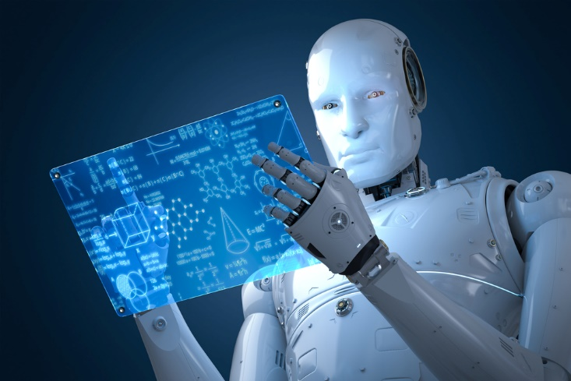
a) Denetimli Öğrenme (Supervised Learning)
Model, giriş-çıkış çiftleriyle eğitilir. Örneğin, bir dil modeli önce milyonlarca cümleye maruz kalır ve hangi kelimenin ardından hangi kelimenin gelmesi gerektiğini öğrenir.

Slide 8
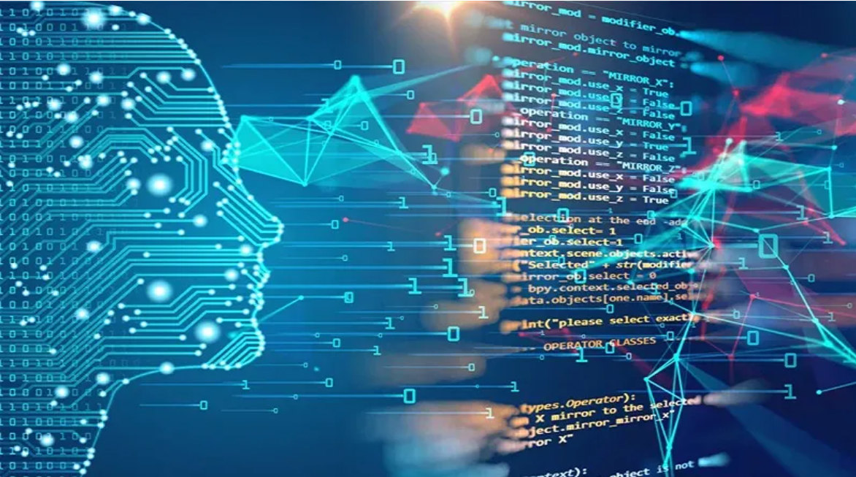
b) Denetimsiz Öğrenme (Unsupervised Learning)
Model, verilerin iç yapısını keşfetmeye çalışır. Örneğin, bir otoenkoder (Autoencoder), veri sıkıştırma ve yeniden yapılandırma işlemlerini öğrenir.

Slide 9
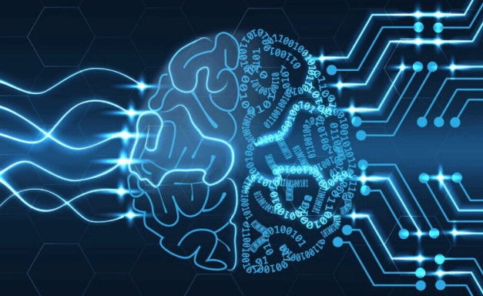
c) Pekiştirmeli Öğrenme (Reinforcement Learning)
Model, ödül-ceza mekanizmasına dayalı olarak öğrenir. Örneğin, ChatGPT, insan geri bildirimlerine dayalı olarak daha iyi yanıtlar vermek için Reinforcement Learning from Human Feedback (RLHF) yöntemini kullanır.

Slide 10
2. Veri Üretme Süreci
Üretken yapay zeka, öğrendiği bilgileri sentezleyerek yeni veriler üretir. Bu süreçte kullanılan başlıca teknikler şunlardır:
  Olasılıksal Modeller (Probabilistic Models)
  Derin Öğrenme Modelleri (Deep Learning-Based Models)
  İleri Seviye Modeller (Advanced Models)

Slide 11
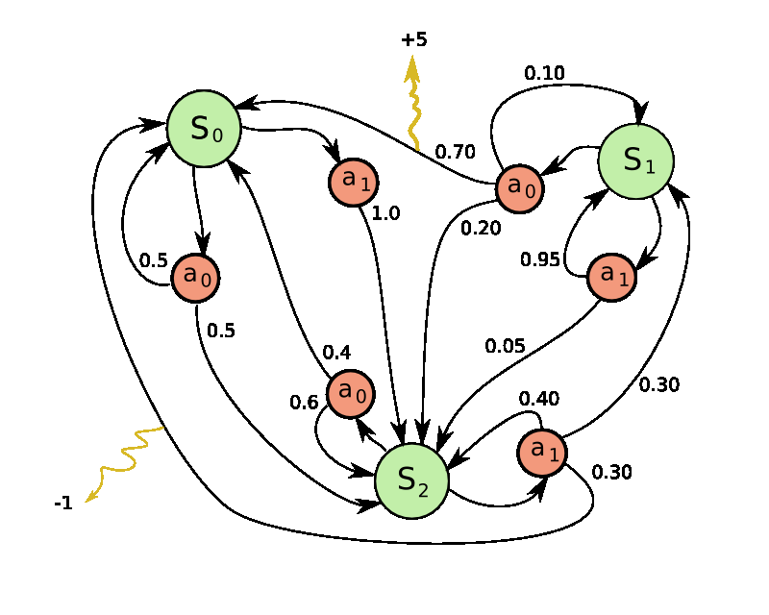
I. Olasılıksal Modeller (Probabilistic Models)
Üretken modeller, olasılık dağılımlarını kullanarak içerik üretir. Örneğin, bir dil modeli, belirli bir kelimenin bir cümlede ortaya çıkma olasılığını hesaplayarak kelimeleri sıralar.
Örnek: Markov Zincirleri, Gizli Markov Modelleri (HMMs), Gaussian Mixture Models (GMMs)

Slide 12
II. Derin Öğrenme Modelleri (Deep Learning-Based Models)
Generative Adversarial Networks (GANs): Bir üretici (generator) ve bir ayırt edici (discriminator) ağın birbirleriyle rekabet ederek daha gerçekçi içerikler üretmesini sağlar. Örneğin, sahte insan yüzleri üretmek için kullanılır.
Variational Autoencoders (VAEs): Veriyi sıkıştırarak daha kompakt bir temsile dönüştürüp tekrar oluşturur. Yeni içerikler üretmek için sıkça kullanılır.
Dönüştürücü Modeller (Transformers): Büyük dil modelleri, bu mimari sayesinde dilin bağlamını anlayarak gerçekçi metinler üretebilir.

Slide 13
III. İleri Seviye Modeller (Advanced Models)
Diffusion Modelleri: Gürültülü görüntüleri kademeli olarak düzelterek orijinal veriyi sentezleyen modellerdir (örn. Stable Diffusion).
Büyük Dil Modelleri (LLMs – Large Language Models): Büyük veri kümeleriyle eğitilmiş, insan benzeri metinler üretebilen modellerdir (örn. GPT, BERT, T5).
Sonuç olarak
  Üretken yapay zeka, geleneksel yapay zekadan farklı olarak veri üretme yeteneğine sahiptir ve büyük miktarda veriden öğrenerek yeni içerikler üretebilir. Günümüzde metin, görüntü, ses, video ve kod üretimi gibi birçok alanda yaygın olarak kullanılmakta olup, bu alandaki ilerlemeler gelecekte daha yaratıcı ve insan benzeri üretken sistemlerin ortaya çıkmasını sağlayacaktır.

Slide 14
Üretken Yapay Zeka Türleri
Üretken yapay zeka (Generative AI), veri üretme kabiliyeti sayesinde farklı modeller ve öğrenme yöntemleri ile geliştirilmiştir. Bu modellerin her biri belirli avantajlara sahiptir ve farklı kullanım senaryoları için uygundur.
Bu bölümde;
  Üretken yapay zeka modelleri, veriyi öğrenme sürecine bağlı olarak denetimli (supervised learning) veya denetimsiz (unsupervised learning) olarak kategorize edilebilir.

Slide 15
Denetimli Öğrenme (Supervised Learning)
Denetimli öğrenme, etiketlenmiş verilerle eğitilen bir yapay zeka modelidir. Model, giriş ve çıkış arasındaki ilişkiyi öğrenerek yeni girdiler için tahminler yapabilir.
Üretken yapay zekada denetimli öğrenme nasıl kullanılır?
  Örneğin, bir dil modeli (T5, GPT gibi) girdi olarak verilen cümlelere karşılık doğru çıktıyı öğrenerek özetleme, çeviri veya metin üretme işlemlerini gerçekleştirebilir.
  Görüntü oluşturma alanında, bir model gerçek görüntülerle eğitildikten sonra yeni, gerçekçi görüntüler oluşturabilir.
Örnek Kullanım Alanları:
  Metin üretimi (GPT modelleri)
  Görüntüden görüntüye çeviri (Pix2Pix gibi)
  Stildirme (Neural Style Transfer)

Slide 16
Denetimsiz Öğrenme (Unsupervised Learning)
Denetimsiz öğrenme, modelin doğrudan etiketlenmemiş verilerle eğitildiği bir yaklaşımdır. Model, verinin iç yapısını keşfederek örüntüleri öğrenir.
Üretken yapay zekada denetimsiz öğrenme nasıl kullanılır?
  Örneğin, otoenkoderler (Autoencoders) ve VAE (Variational Autoencoders) gibi modeller, veriyi sıkıştırarak ve yeniden oluşturarak yeni veri örnekleri üretebilir.
  GAN'lar (Generative Adversarial Networks), sahte ve gerçek veri arasındaki farkı anlamak için denetimsiz öğrenme kullanır.
Örnek Kullanım Alanları:
  Görüntü üretimi (StyleGAN, CycleGAN)
  Veri artırma (Data Augmentation)
  Ses sentezi (WaveNet)

Slide 17
Derin Öğrenme Tabanlı Modeller
Üretken yapay zeka modelleri, derin öğrenme tekniklerini kullanarak büyük veri kümelerinden anlamlı bilgileri öğrenir ve yeni içerikler üretir. Bu modeller arasında otoenkoderler, GAN'lar, değişken otokodlayıcılar (VAE), dönüştürücü modeller (Transformers) ve diffusion modelleri gibi çeşitli yaklaşımlar bulunur.

Slide 18
Otokodlayıcı (Autoencoders)
Otoenkoderler, giriş verisini sıkıştırarak daha küçük bir boyutta temsil eden ve daha sonra bu bilgiyi kullanarak giriş verisini yeniden oluşturan sinir ağı tabanlı modellerdir.
Çalışma Prensibi
  Kodlayıcı (Encoder): Giriş verisini düşük boyutlu bir temsile (latent space) dönüştürür.
  Gizli Temsil (Latent Space): Bilginin sıkıştırılmış hali.
  Çözücü (Decoder): Sıkıştırılmış bilgiyi tekrar orijinal formata geri dönüştürmeye çalışır.
Üretken Yapay Zekada Kullanımı
  Görüntü ve veri sentezi için otoenkoderler kullanılabilir.
  Gürültülü veriyi temizleme (denoising autoencoders).
  Özellik öğrenme (feature extraction).
Örnek Model: Denoising Autoencoder
  Gürültülü girişlerden temiz versiyonları üretmek için kullanılır.
  Örneğin, eski veya bozulmuş fotoğrafları iyileştirmek için kullanılabilir.

Slide 19
Generative Adversarial Networks (GANs)
Generative Adversarial Networks (GANs), iki sinir ağından oluşan üretken modellerdir: Üretici Ağ (Generator) ve Ayırt Edici Ağ (Discriminator).
Çalışma Prensibi
  Üretici Ağ (Generator): Rastgele bir girdi alır ve gerçek gibi görünen yeni bir veri örneği üretir.
  Ayırt Edici Ağ (Discriminator): Gerçek veri ile üreticinin ürettiği sahte veriyi ayırt etmeye çalışır.
  Bu iki ağ birbirine karşı rekabet ederek (adversarial training) giderek daha gerçekçi veri üretmeyi öğrenir.
Üretken Yapay Zekada Kullanımı
  Gerçekçi yüz görüntüleri üretmek (StyleGAN, FaceGAN).
  Gerçekçi sahneler, sanat eserleri veya oyun karakterleri oluşturmak.
  Deepfake teknolojisi.
Örnek Model: StyleGAN
  Gerçekçi yüz üretimi için kullanılan gelişmiş GAN modeli.
  NVIDIA tarafından geliştirildi.

Slide 20
Değişken Otokodlayıcılar (VAE – Variational Autoencoders)
Değişken otokodlayıcılar (VAE), geleneksel otoenkoderlere benzeyen ancak olasılıksal öğrenme prensiplerini kullanan üretken modellerdir.
Çalışma Prensibi
  Latent space(gizli alan) içindeki değişkenlerin dağılımını öğrenerek, daha tutarlı ve çeşitlilik içeren veri örnekleri üretir.
  Gaussian dağılımlar kullanılarak yeni veriler üretilebilir.
Üretken Yapay Zekada Kullanımı
  Anlamlı ve sürekli latent alanlar oluşturmak.
  Metin ve görsel sentezi.
  Gürültüden temiz veri üretme.
Örnek Model: Beta-VAE
  Faktörize edilmiş özellik öğrenme için kullanılan bir VAE türevidir.

Slide 21
Dönüştürücü Modeller (Transformers)
Transformers, dikkat (attention) mekanizmaları sayesinde verinin bağlamını anlamlandırarak metin, görsel ve ses üretiminde kullanılan en güçlü üretken modellerden biridir.
Çalışma Prensibi
  Kendi Kendine Dikkat (Self-Attention): Modelin, cümlenin içindeki tüm kelimeler arasındaki ilişkileri anlamasına yardımcı olur.
  Katman Normlama (Layer Normalization) ve Besleme İleri Ağlar (Feedforward Networks) gibi yapılar içerir.
Üretken Yapay Zekada Kullanımı
  Metin üretimi ve sohbet botları (ChatGPT, BERT, T5).
  Kod üretimi (Codex, AlphaCode).
  Görüntüden metin üretimi (DALL·E, CLIP).
Örnek Model: Beta-VAE
  Büyük dil modelleri arasında en gelişmiş olanlardan biri.
  Doğal dil işleme, çeviri, kod üretimi ve diyalog bazlı sistemlerde kullanılır.

Slide 22
Diffusion Modelleri (Stable Diffusion vb.)
Diffusion modelleri, gürültü ekleyerek veriyi bozar ve ardından öğrenilmiş bilgileri kullanarak bu gürültüyü kademeli olarak temizleyerek yeni örnekler üretir.
Çalışma Prensibi
  İleri Difüzyon Aşaması: Veriye kademeli olarak gürültü eklenir.
  Ters Difüzyon Aşaması: Model, gürültüyü kaldırarak orijinal veriyi üretmeye çalışır.
Üretken Yapay Zekada Kullanımı
  Yüksek kaliteli görüntü üretimi (Stable Diffusion, Midjourney).
  Fotoğraf restorasyonu ve düzenleme.
  Açık kaynaklı, yüksek kaliteli görüntü üretme modeli.

Slide 23
Sonuç Olarak;
  Üretken yapay zeka farklı model türleriyle veri üretiminde çığır açmıştır.
  GAN’lar, otoenkoderler, VAE’ler, Transformer'lar ve Diffusion modelleri, günümüz üretken yapay zeka sistemlerinin temel taşlarını oluşturur.

Slide 24
Üretken Yapay Zeka Kullanım Alanları
Üretken yapay zeka (Generative AI), birçok farklı sektörde devrim yaratacak yenilikler sunmaktadır. Metin üretiminden görsel oluşturma süreçlerine, ses ve müzik sentezinden bilimsel keşiflere kadar geniş bir yelpazede kullanımı mevcuttur.
Metin Üretimi:
  Üretken yapay zeka, doğal dil işleme (NLP) tekniklerini kullanarak metin oluşturma, özetleme, çeviri ve kod üretme gibi alanlarda yaygın olarak kullanılmaktadır.
    Chatbotlar ve Büyük Dil Modelleri (LLMs - Large Language Models)
    Metin Özetleme, Çeviri ve Kod Üretimi

Slide 25
Chatbotlar ve Büyük Dil Modelleri (LLMs - Large Language Models)
Öne Çıkan Modeller:
  ChatGPT (OpenAI): İnsan benzeri yanıtlar verebilen bir dil modeli.
  Google Bard (Gemini modeli): Google tarafından geliştirilen, arama ve içerik üretiminde kullanılan model.
  Anthropic Claude: Yapay zeka güvenliği öncelikli geliştirilmiş bir sohbet modeli.
Kullanım Alanları:
  Müşteri hizmetleri chatbotları
  Kişisel asistanlar (Siri, Alexa, Google Assistant)
  Otomatik yanıt sistemleri

Slide 26
Metin Özetleme, Çeviri ve Kod Üretimi
Özetleme:
  Üretken yapay zeka, uzun metinleri daha kısa ve anlamlı hale getirmek için kullanılabilir.
  Örneğin GPT-4, BERTSUM, T5 gibi modeller makale özetleme için kullanılmaktadır.
Çeviri:
  Google Translate, DeepL gibi sistemler, üretken yapay zekadan faydalanarak diller arası çeviri yapar.
Kod Üretimi:
  GitHub Copilot (OpenAI Codex), AlphaCode gibi sistemler yazılımcılara kod önerileri sunar ve otomatik programlama imkanı sağlar.
Kullanım Alanları:
  Akademik makale özetleme
  Finansal rapor özetleme
  Anlık dil çevirileri
  Otomatik kod tamamlama ve hata düzeltme

Slide 27
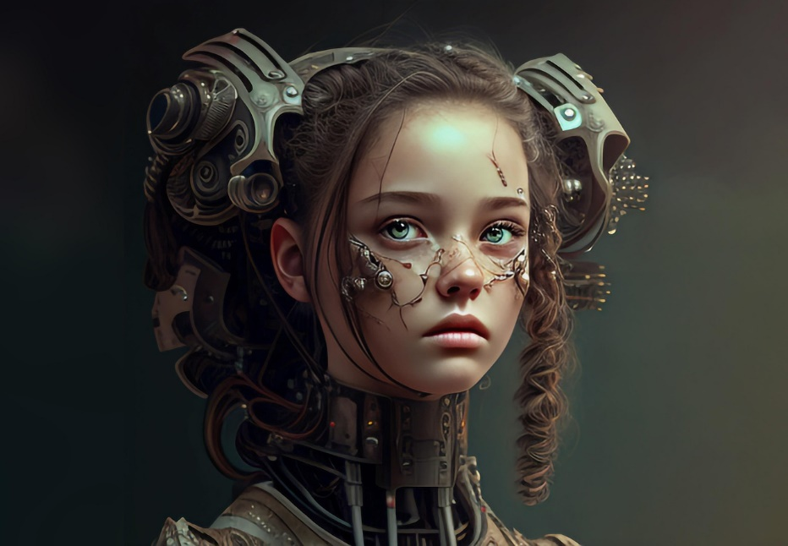
Görsel Üretimi
Üretken yapay zeka, sıfırdan yeni görüntüler oluşturma, mevcut görüntüleri değiştirme veya iyileştirme gibi işlevlere sahiptir. İki başlıkta sunulacak.
  Görüntü Üretimi ve Sanatsal Yaratıcılık
  Görsel Restorasyon ve Derin Sahte (Deepfake) Teknolojisi

Slide 28
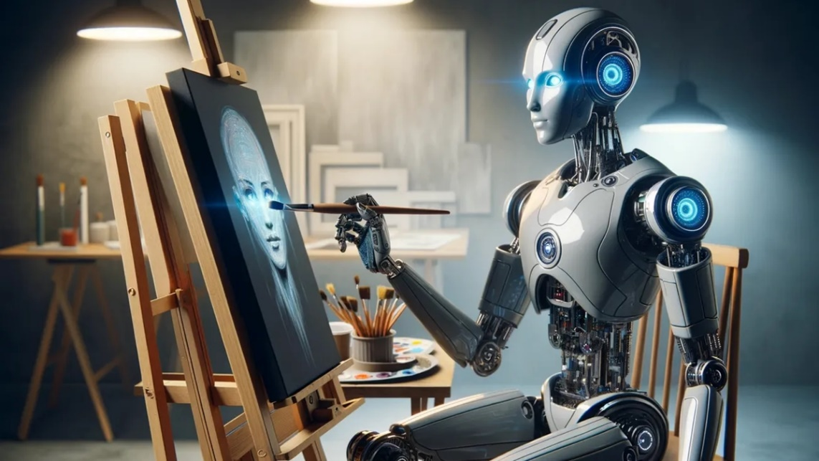
Görüntü Üretimi ve Sanatsal Yaratıcılık
Öne Çıkan Modeller:
  DALL·E (OpenAI): Metinden görüntü üreten model.
  Midjourney: Yüksek kaliteli sanatsal görseller üreten model.
  Stable Diffusion: Açık kaynaklı görüntü üretim modeli.
Kullanım Alanları:
  Dijital sanat ve illüstrasyonlar
  Reklamcılık ve pazarlama içerikleri
  Oyun ve film endüstrisi için karakter ve sahne tasarımları

Slide 29
Görsel Restorasyon ve Derin Sahte (Deepfake) Teknolojisi
Görsel Restorasyon:
  Bozulmuş, eski veya düşük çözünürlüklü görüntülerin düzeltilmesi
  Örnek: ESRGAN (Enhanced Super-Resolution GAN).
Deepfake Teknolojisi:
  Mevcut bir kişinin yüzünü başka bir videoya gerçekçi bir şekilde yerleştirmek.
  Örnek: DeepFaceLab, FaceSwap.
Kullanım Alanları:
  Film ve dizi sektöründe özel efektler
  Sanal moda (AI tarafından üretilmiş kıyafetler ve modeller)
  Sahte haberler ve dezenformasyon (negatif kullanım riski)

Slide 30
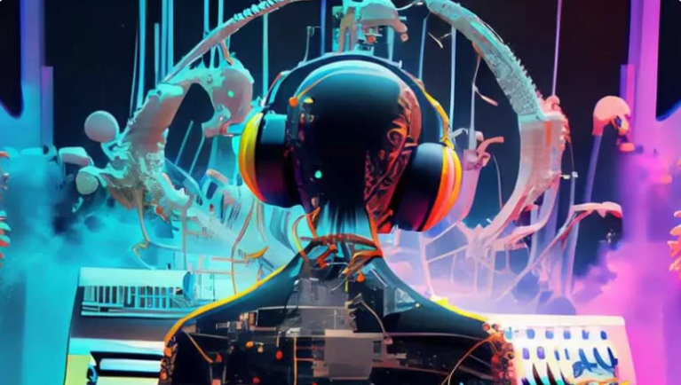
Ses ve Müzik Üretimi
Yapay zeka, insan sesini taklit edebilir, tamamen yeni sesler ve müzikler üretebilir. Bu bölüm aşağıdaki başlıklarda incelenecek.
  Müzik Üretimi ve Kompozisyon
  Konuşma Sentezi ve Derin Sahte Sesler

Slide 31
Müzik Üretimi ve Kompozisyon
Öne Çıkan Modeller:
  OpenAI Jukebox: Gerçekçi şarkılar ve müzik besteleri üretir.
  Google AudioLM: Metinden müzik oluşturabilen bir model.
  AIVA (Artificial Intelligence Virtual Artist): Film müzikleri, oyun müzikleri üretimi için kullanılır.
Kullanım Alanları:
  Oyun ve film müzikleri üretimi
  Yapay zeka destekli DJ’lik ve remixler
  Reklamcılık için özel müzik besteleri

Slide 32
Konuşma Sentezi ve Derin Sahte Sesler
Konuşma Sentezi (Text-to-Speech - TTS):
  Yapay zeka, yazıyı doğal insan sesi gibi seslendirebilir.
  Örnek: Amazon Polly, Google Text-to-Speech.
Deepfake Ses Üretimi:
  Bir kişinin sesini taklit ederek sahte konuşmalar oluşturur.
  Örnek: ElevenLabs, Resemble AI.
Kullanım Alanları:
  Sesli kitap okuma
  Sesli asistanlar (Siri, Alexa)
  Film ve animasyon dublajları

Slide 33
Video Üretimi
Üretken yapay zeka, metin veya görüntü girişinden yeni videolar oluşturabilir.
Yapay Zeka Destekli Video Üretimi
  Öne Çıkan Modeller:
    Synthesia: İnsan benzeri avatarlar ile metinden video oluşturur.
    Runway ML: Yapay zeka destekli video düzenleme ve içerik üretimi.
  Kullanım Alanları:
    Reklamcılık ve pazarlama videoları
    Eğitim içerikleri ve simülasyonlar
    Otomatik haber sunumu ve raporlar

Slide 34

Bilimsel ve Medikal Alanlar
Üretken yapay zeka, tıbbi araştırmalar ve bilimsel keşifler için güçlü bir araçtır. Bu bölüm aşağıdaki başlıklarda incelenecek.
  Yeni İlaç Keşfi ve Tıbbi Görüntü Sentezi
  Protein Yapı Tahmini

Slide 35
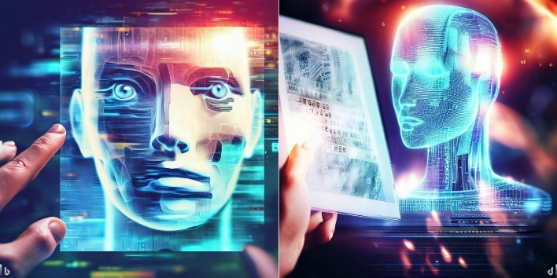
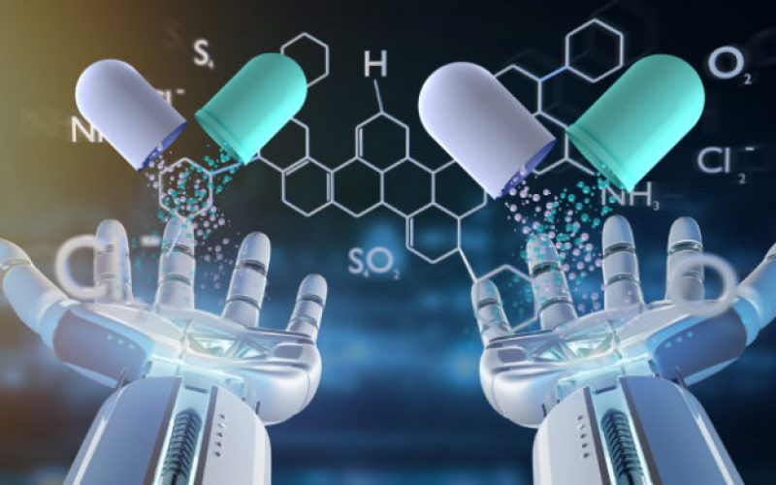
Yeni İlaç Keşfi ve Tıbbi Görüntü Sentezi
Öne Çıkan Modeller:
  Atomwise: Yapay zeka destekli ilaç keşfi.
  IBM Watson Health: Tıbbi verileri analiz ederek hastalık tahminleri yapar.
Kullanım Alanları:
  Yeni ilaç moleküllerinin tasarlanması
  Tıbbi görüntüler oluşturma ve analiz etme (örneğin, sentetik röntgen görüntüleri üretme)

Slide 36
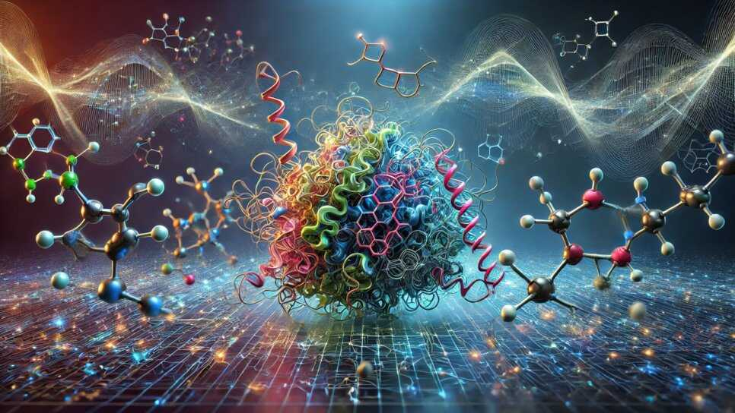
Protein Yapı Tahmini
AlphaFold (DeepMind): Protein katlanmasını tahmin ederek biyoteknoloji ve tıp alanında devrim yarattı.
Protein yapılarını tahmin ederek kanser araştırmalarında kullanılıyor.
Kullanım Alanları:
  Genetik hastalıkların anlaşılması
  Kanser tedavileri için ilaç geliştirme
  Sentetik biyoloji

Slide 37
Üretken Yapay Zekanın Geleceği ve Etik Sorunlar
Üretken yapay zeka, hızla gelişen bir alan olup, metin, görüntü, ses, video ve bilimsel içerik üretimi gibi birçok farklı alanda devrim yaratmaktadır.
Ancak bu teknolojinin yaygın kullanımıyla birlikte etik sorunlar, güvenilirlik, yanlılık, yanlış bilgi yayma riski ve telif hakkı ihlalleri gibi çeşitli endişeler de ortaya çıkmaktadır.
Bu bölümde, üretken yapay zekanın geleceği ve karşılaşabileceği etik sorunlar ayrıntılı olarak ele alınacaktır.

Slide 38
Üretken Yapay Zekanın Geleceği ve Etik Sorunlar(2)
Yapay Zeka Tarafından Üretilen İçeriğin Güvenilirliği
  Üretken yapay zeka sistemleri, eğitildikleri büyük veri kümelerinden öğrendikleri bilgileri kullanarak yeni içerikler üretir. Ancak, bu içeriklerin doğruluğu ve güvenilirliği her zaman garanti edilemez.
Yanlış veya Yanıltıcı İçerik Üretimi
  Yapay zeka, gerçeğe dayanmayan ancak gerçekçi görünen içerikler oluşturabilir.
    Örneğin: ChatGPT gibi büyük dil modelleri, kullanıcıya güvenilir bilgi sunmaya çalışsa da bazen doğrulanmamış veya yanlış bilgiler verebilir.
    Deepfake Teknolojisi: Gerçek olmayan görüntü ve videolar üreterek yanlış bilgi yayma riskini artırmaktadır.
  Örnek Olay:
    2023 yılında, yapay zeka tarafından üretilen sahte haberler ve görseller, sosyal medyada yanlış yönlendirici bilgiler yaymak için kullanılmıştır.

Slide 39
Çözüm Önerileri
Kaynak Doğrulama: Yapay zeka tarafından üretilen içeriklerin doğruluğunu artırmak için güvenilir kaynaklarla çapraz kontrol yapılmalıdır.
İçerik Etiketleme: Yapay zeka tarafından üretilen içeriklerin etik olarak işaretlenmesi ve orijinal içeriklerden ayırt edilebilir hale getirilmesi gerekmektedir.
Yapay Zeka Filtreleme: Yanlış bilgi üretimini engellemek için yapay zeka modellerinin güvenilirlik değerlendirmesi yapılmalıdır.
Yanlılık (Bias) ve Yanlış Bilgi Yayma Riski: Yapay zeka modelleri, eğitildikleri verilerden öğrendikleri için belirli önyargıları (bias) içerebilir ve bu önyargılar fark edilmeden içeriğe yansıyabilir.

Slide 40
Yapay Zekanın Önyargılı İçerikler Üretmesi
Veri Kaynaklarının Önyargılı Olması: Yapay zeka, eğitildiği veri kümesinde yer alan tarihsel veya sosyo-politik önyargıları öğrenebilir.
Toplumsal Cinsiyet ve Irk Önyargıları: Örneğin, bir işe alım yapay zeka modeli geçmiş işe alım verilerine dayanarak belirli grupları avantajlı veya dezavantajlı konuma getirebilir.
Örnek Olay:
  Amazon’un işe alım yapay zekası, geçmiş işe alım verilerine dayandığı için kadın adaylara karşı önyargılı davranmıştır.
Yapay Zeka ile Yanlış Bilgi Yayma: Yanlış haberler ve dezenformasyon, yapay zeka tarafından gerçekçi bir şekilde üretilerek büyük kitlelere yayılabilir.
  Örneğin: Sosyal medya platformlarında yapay zeka tarafından üretilen sahte haberler veya manipülatif içerikler, kamuoyunu yanıltabilir.

Slide 41
Çözüm Önerileri
Daha Çeşitli Veri Kümesi Kullanımı: Yapay zekanın daha adil kararlar vermesi için veri setlerinin çeşitliliği artırılmalıdır.
Bağımsız Denetimler: Üretken yapay zeka modellerinin bağımsız kuruluşlar tarafından denetlenmesi sağlanmalıdır.
Yanlış Bilgi Algılama Sistemleri: Yapay zeka ile üretilen içeriklerin yanlış bilgi olup olmadığını tespit eden yeni denetleme algoritmaları geliştirilebilir.

Slide 42
Telif Hakkı ve Etik İhlaller
Yapay zeka, sanat, müzik, metin ve diğer içerikleri üretebilir ancak bu içeriklerin orijinalliği ve fikri mülkiyet hakları önemli bir etik sorundur.
Yapay Zeka Tarafından Üretilen İçeriklerin Sahipliği
Bir yapay zeka tarafından üretilen içeriğin yasal sahibi kimdir?
  Yapay zeka geliştiricisi mi?
  Modeli eğiten şirket mi?
  Kullanıcı mı?
Örnek Olay:
DALL·E ve Midjourney gibi yapay zeka sistemleri, sanatçılar tarafından üretilen çizimlerden öğrenerek yeni görseller oluşturuyor. Ancak sanatçılar, yapay zekanın eserlerini izinsiz kullanmasından şikayet ediyor.

Slide 43
Telif Hakkı İhlalleri
Yapay zeka tarafından üretilen içerikler, telif hakkı koruması altındaki eserlerle benzerlik gösterebilir.
Örneğin: AI tarafından üretilmiş bir resim, mevcut bir sanatçının tarzını taklit edebilir ve bu durum telif hakkı ihlali yaratabilir.
Çözüm Önerileri:
  Yapay Zeka Eğitim Verilerinin Daha Şeffaf Olması: Yapay zeka sistemlerinin hangi verilerle eğitildiği açıkça belirtilmelidir.
  Sanatçılar ve İçerik Üreticileri İçin Koruma Mekanizmaları: Yapay zekanın eserlerinden esinlenmeden önce sanatçılardan izin alması gerekebilir.
  Yapay Zeka ile Üretilmiş İçeriklerin Etiketlenmesi: Yapay zeka tarafından üretilen içeriklerin insan yapımı içeriklerden ayırt edilebilmesi için belirgin işaretlemeler eklenmelidir.

Slide 44
Gelecekteki Gelişmeler ve Beklentiler
Üretken yapay zeka teknolojileri hızla ilerlemeye devam ederken, gelecekteki gelişmeler şu alanlarda yoğunlaşacaktır:
  Daha Gerçekçi ve Etik Yapay Zeka Modelleri
    Gelişmiş Filtreleme Algoritmaları: Yapay zeka tarafından üretilen içeriklerin güvenilirliğini artıracak doğrulama mekanizmaları geliştirilecektir.
    Önyargıları Azaltan Modeller: Veri setlerinde çeşitlilik artırılarak etik açıdan daha adil ve tarafsız modeller üretilecektir.
  Yasal Düzenlemeler ve Politikalar
    Avrupa Birliği AI Yasası gibi düzenlemeler, yapay zeka kullanımına yönelik etik kurallar getirecektir.
    Şirketler için Yapay Zeka Kullanım Standartları: Yapay zeka sistemlerinin nasıl geliştirileceği ve kullanılacağı konusunda uluslararası standartlar oluşturulacaktır.
  İnsan ve Yapay Zeka İşbirliği
    Yapay Zeka Destekli Yaratıcılık: Yapay zeka, sanatçılar, yazarlar ve bilim insanlarının üretkenliğini artıran bir araç olarak kullanılacaktır.
    Otomatik İçerik Üretimi ile Kişiselleştirme: Yapay zeka, kullanıcıların tercihlerini anlayarak tamamen kişiselleştirilmiş içerikler oluşturacaktır.

Slide 45
Sonuç
Üretken yapay zeka, büyük fırsatlar sunduğu gibi ciddi etik sorunları da beraberinde getirmektedir. Yanlış bilgi yayma, yanlılık, telif hakkı ihlalleri ve güvenilirlik konuları, gelecekte yapay zeka gelişiminde dikkat edilmesi gereken önemli faktörlerdir. Bu nedenle, etik yapay zeka geliştirme ilkeleri, şeffaflık, güvenlik ve düzenleyici politikalar ön planda tutulmalıdır.

Slide 46
“Yapay Zeka Uygulamaları” dersine ait bu doküman, “Yapay Zeka Operatörlüğü” Mikroyeterlilik Programı kapsamında görev yapan eğitmenler tarafından hazırlanmıştır.
Yapay Zeka Operatörlüğü Program Koordinatörü
Prof. Dr. İsmail KIRBAŞ
Eğitmenler
Dr. Öğr. Üyesi Tülay TURAN - Yapay Zeka Temelleri
Dr. Öğr. Üyesi Ayhan ARISOY - Üretken Yapay Zeka ve Prompt Mühendisliği
Dr. Öğr. Üyesi İlhan UYSAL - Yaratıcılık ve Yapay Zeka
Dr. Öğr. Üyesi Tülay TURAN - Yapay Zeka Etiği
İÇERİK GELİŞTİRME KOMİSYONU
Güncelleme Tarihi: 11 Eylül 2025

